Slide 1
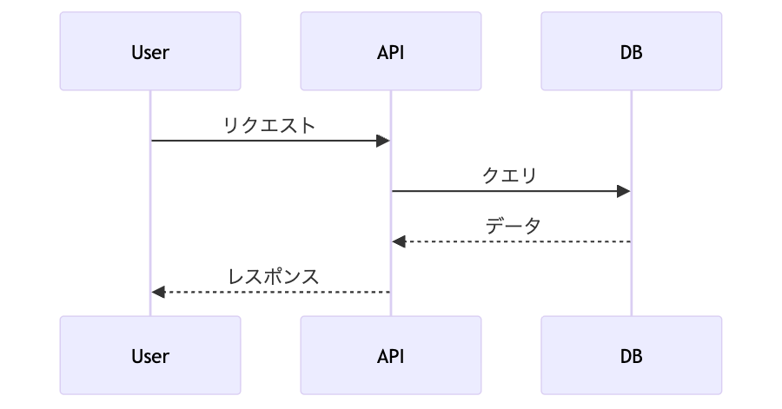
3.1
シーケンス図

